Slide 1
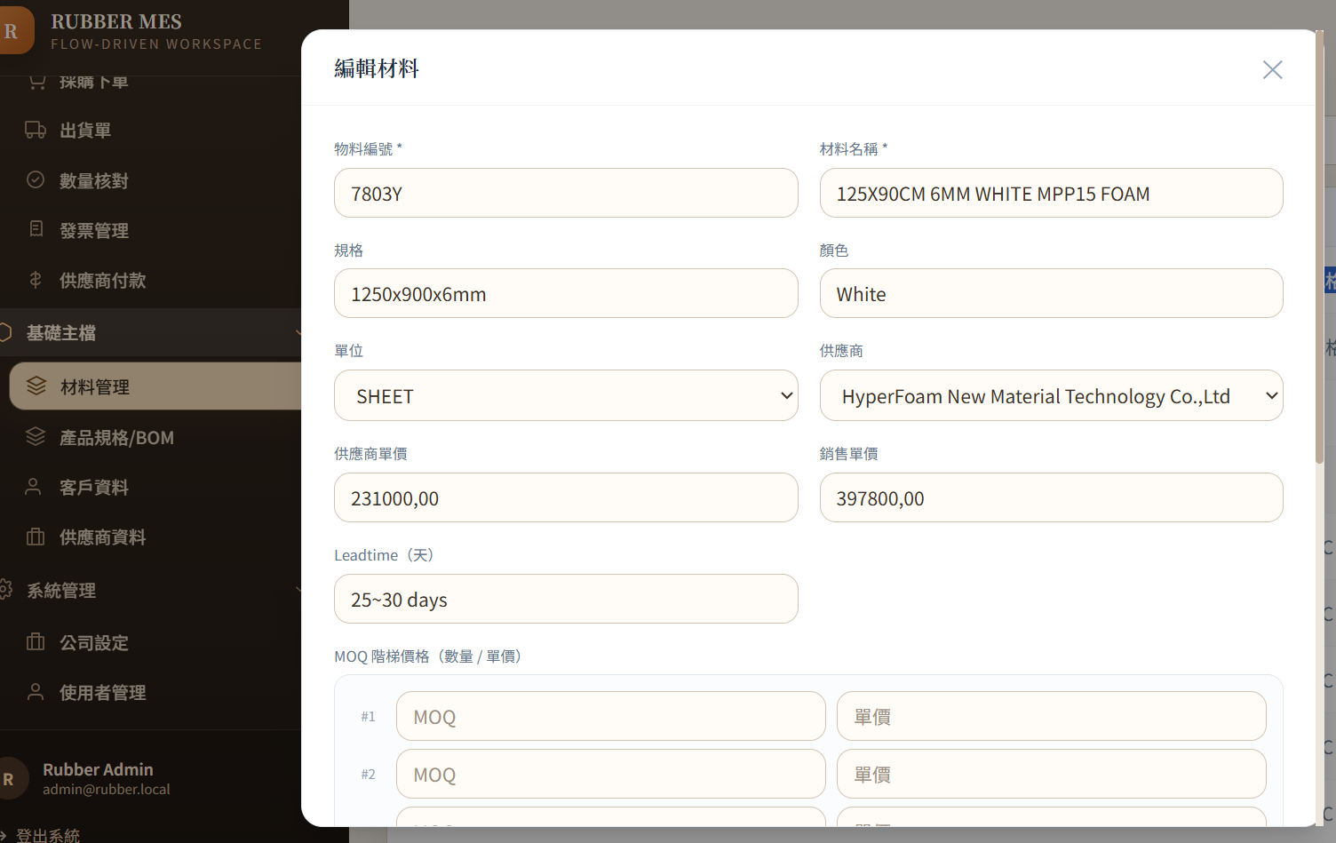
材料管理表
金額是否可調改成輸入跟顯示相同便可；
比如：231.000 VND, 397.800 VND
直接輸入方式：231.000
直接輸入方式：397.800

Slide 2
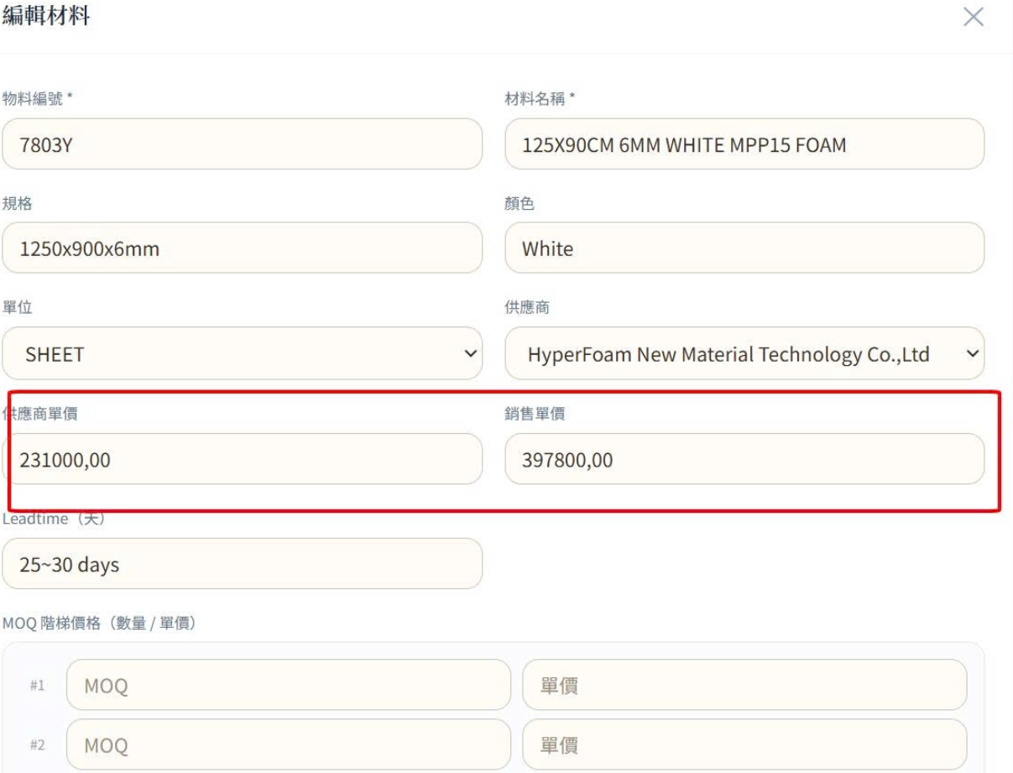
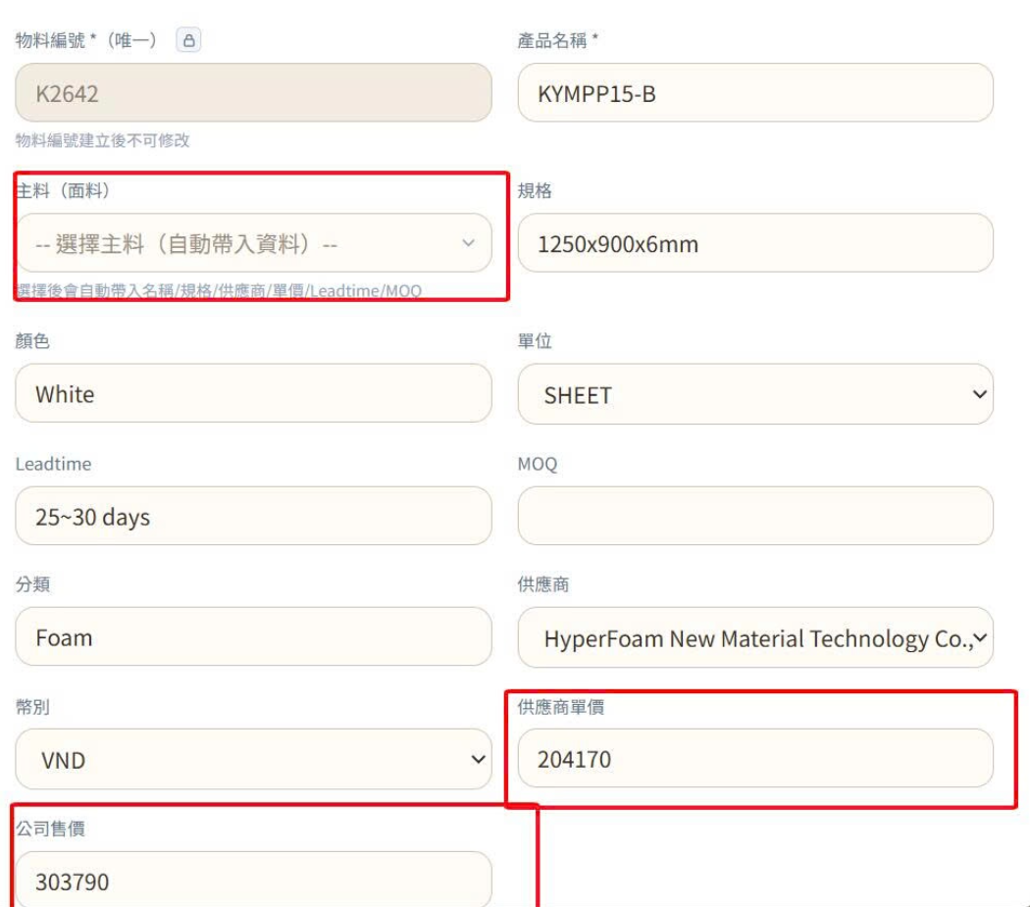
材料管理表
BOM表
BOM建立完畢後，點進編輯查看：
1、主料材料名稱不見了
2、主料顯示單價與材料管理表對不上

Slide 3
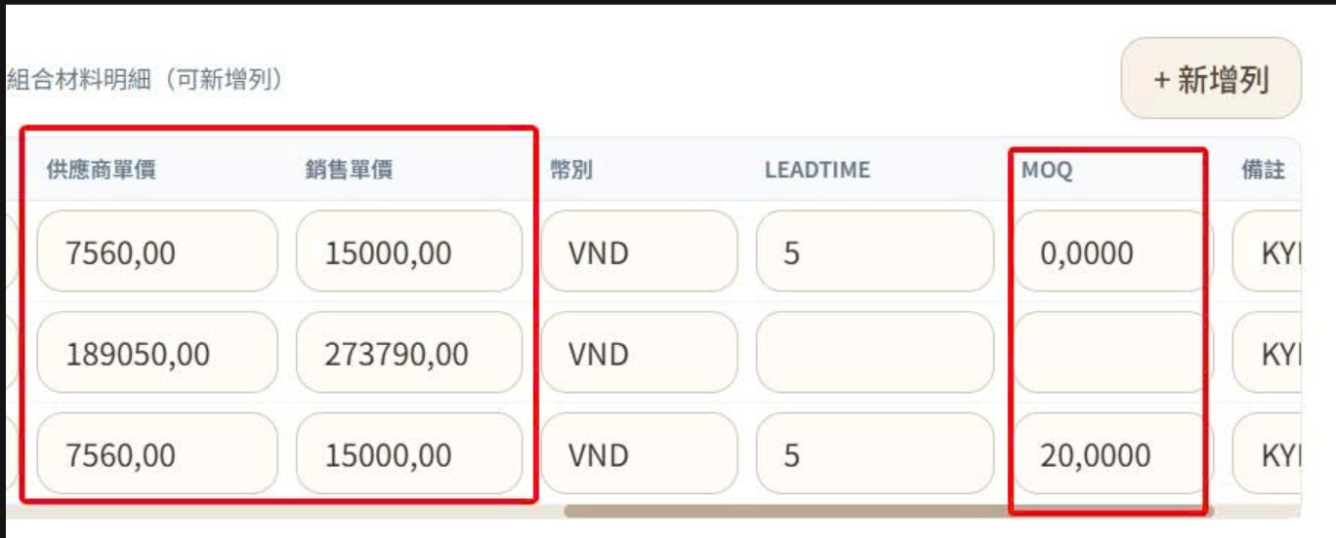
BOM表
如上所建議，金額與輸入方式同步顯示即可
MOQ顯示錯誤，建議數據與輸入同步顯示即可

Slide 4
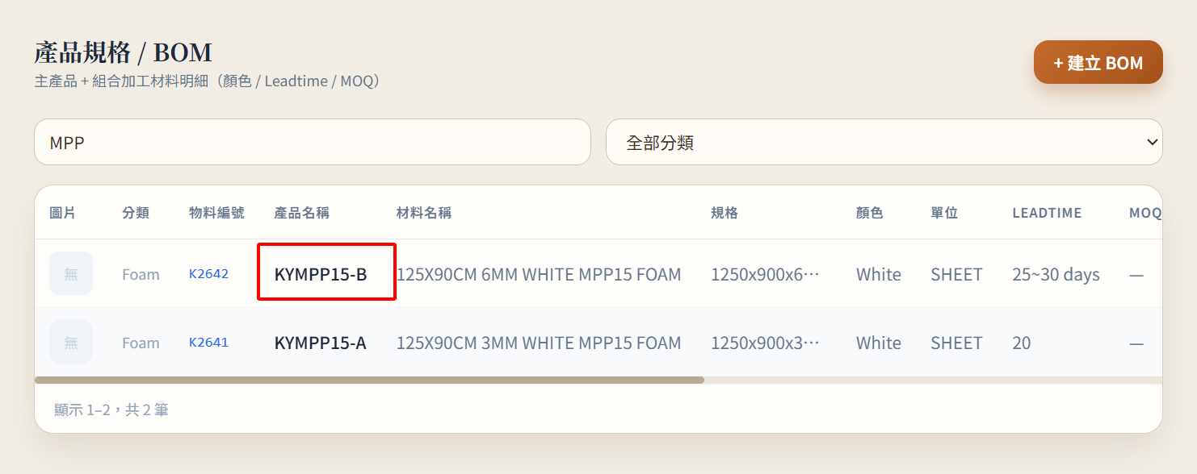
BOM表

BOM首頁頁面是否可設計多加標記，點進後可已行(row)形式看到輔料細節，如下面圖案描述

Slide 5
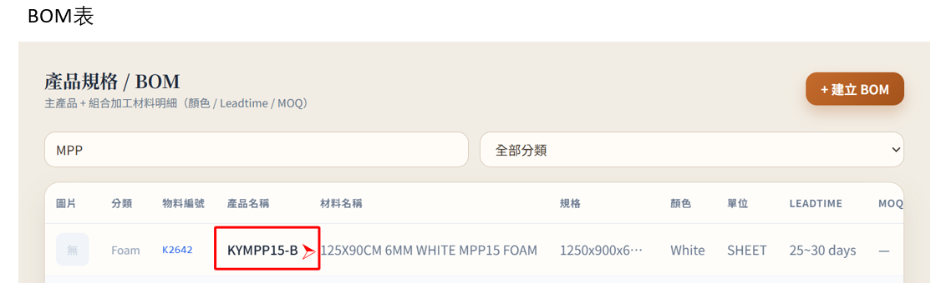
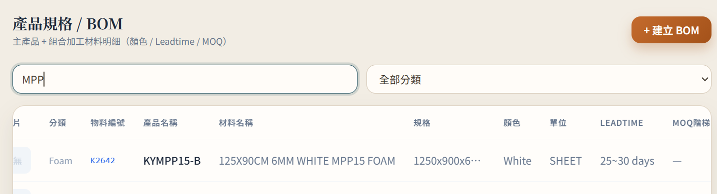


PU-801
51119
Lamination
PU Adhesive solid 100% N/a Kg 5 days
Đen 10mm Eva 32C 1100x2700cm Black Sheet 10~15 days
Lamination 100% N/a Kg 5 days

Slide 6
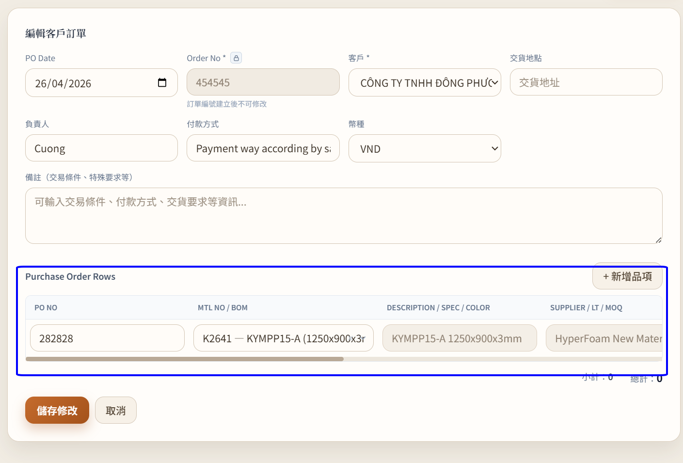
客戶訂單表
建立客戶訂單時，若是組合材料，同樣如上可以行(row)形式顯示輔料明細；
注意PO NO以便下一步開採購單操作

Slide 7
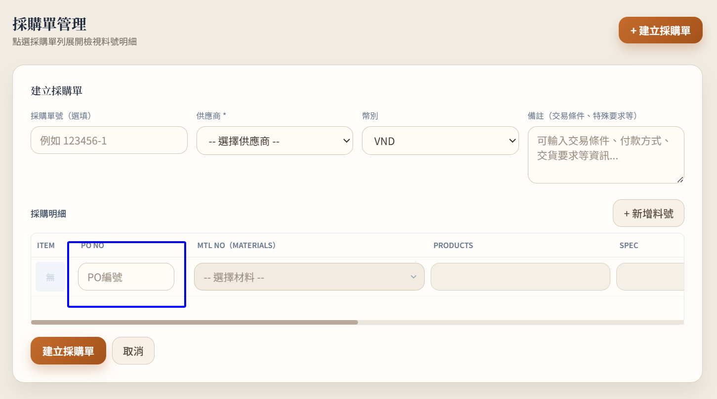
採購單
282828
當輸入剛建立的客戶訂單PO NO後，材料所有輔料明細資訊自動帶入；在後面操作人員可以打勾選擇刪除，保留該材料對應負責供應商而下單；（如下頁描述）

Slide 8
